Slide 1
ボランティア向け
災害ごみ処理研修ツール
（案）
モデル例
事前
配布用
【 ページ抜粋版】
令和5年3月

Slide 2
目 次
研修ツールについて
研修を実施するにあたっての準備
ボランティア活動にあたって
災害のイメージ
【研修メニュー】
①「災害ごみ」のボランティア活動の留意点
②「災害ごみ」の分類
③「災害ごみ」の運び出しの順番
④「災害ごみ」のボランティア活動に必要な装備

Slide 3
ボランティア活動にあたって
被災された方にとって、心身ともに疲弊した状態で、被災した自宅や思い入れのある家財に向き合い、処分するものを選別して片付ける作業は、大きな負担となります。
被災された方のお話を聞きながら、これらの作業をサポートすることは、被災された方の大きな支えになるとともに、一日も早い生活再建につながります。
地域全体で災害ごみの処理が迅速に進むと、結果として、被災地そのものの早期復旧・復興につながります。そのためには、災害ごみを適切に処分できるように分別することが大切です。
ボランティア活動を行う際は、適度な休息と安全の範囲内での活動を基本に、 皆さん自身の健康と安全にご留意のうえで、作業をお願いいたします。
不安を抱える被災者の方々に寄り添った活動を
被災地の早期復旧・復興のために
皆さま自身の健康と安全の確保も忘れずに

Slide 4
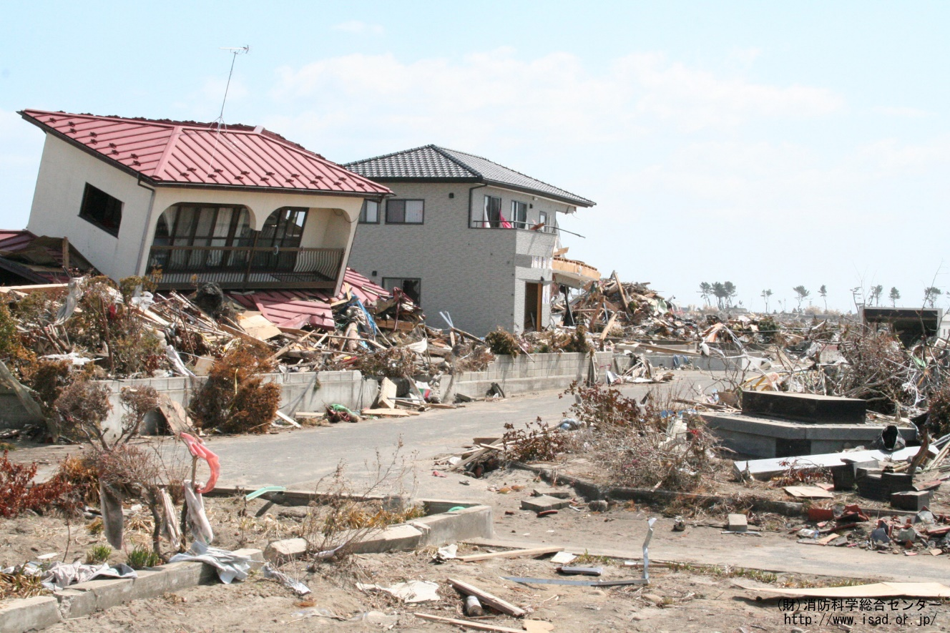
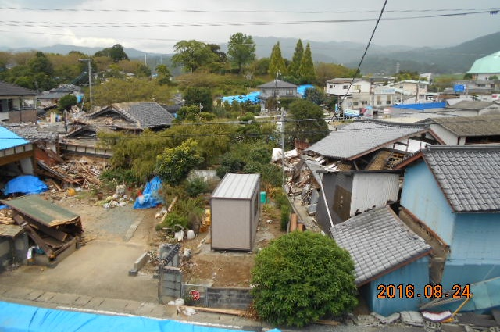
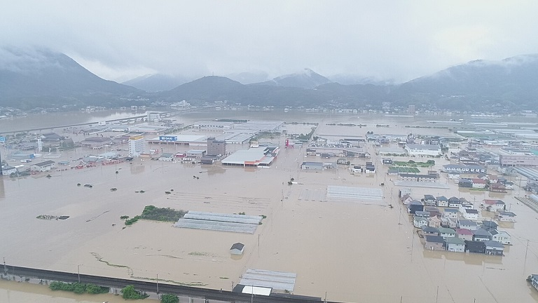
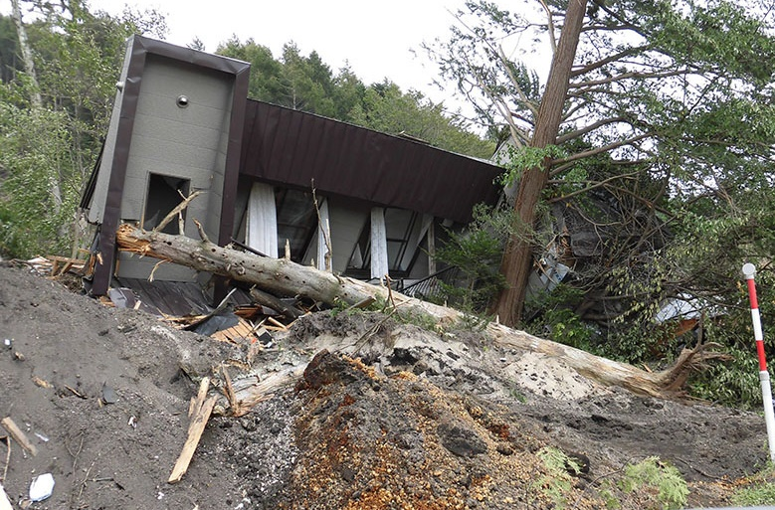
災害のイメージ（近年の災害とその種類）
近年、毎年のように地震、豪雨による洪水や土砂災害など様々な災害が発生しています。
東日本大震災（宮城県仙台市）
平成28年熊本地震（熊本県）
平成30年7月豪雨（愛媛県大洲市）
平成30年北海道胆振東部地震
（北海道厚真町）
（左上）出典：一般財団法人 消防防災科学センター「災害写真データベース（http://www.saigaichousa-db-isad.jp/drsdb_photo/photoSearch.do）
（右上、左下、右下）出典：環境省災害廃棄物対策フォトチャンネル（http://kouikishori.env.go.jp/photo_channel/）

Slide 5
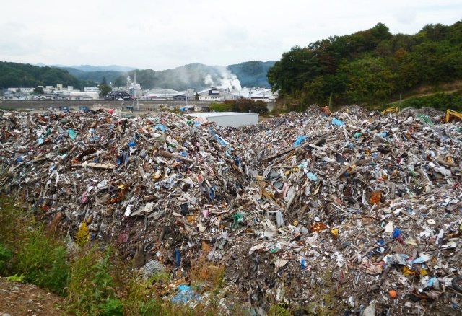
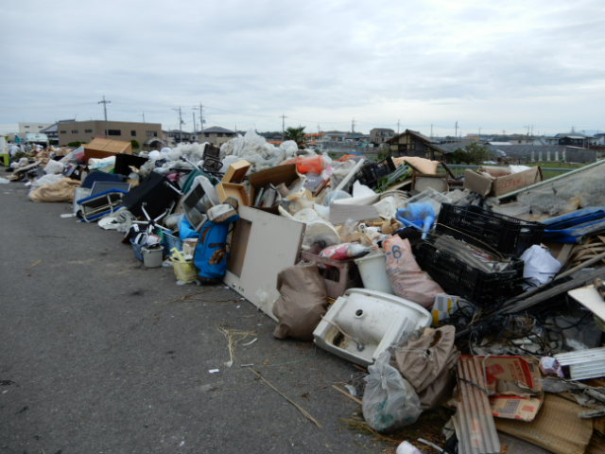
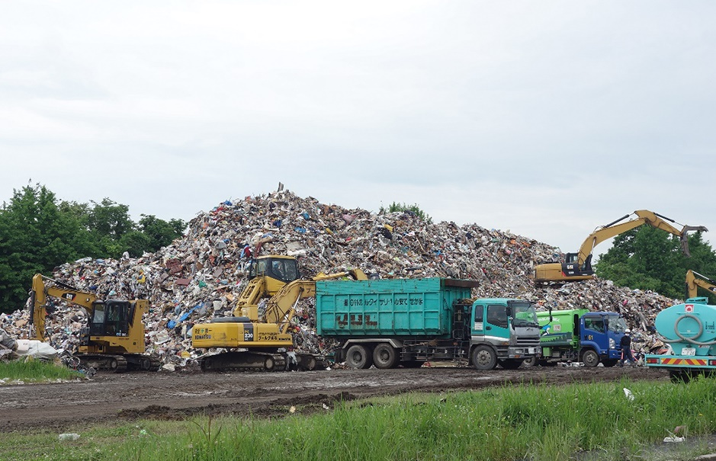
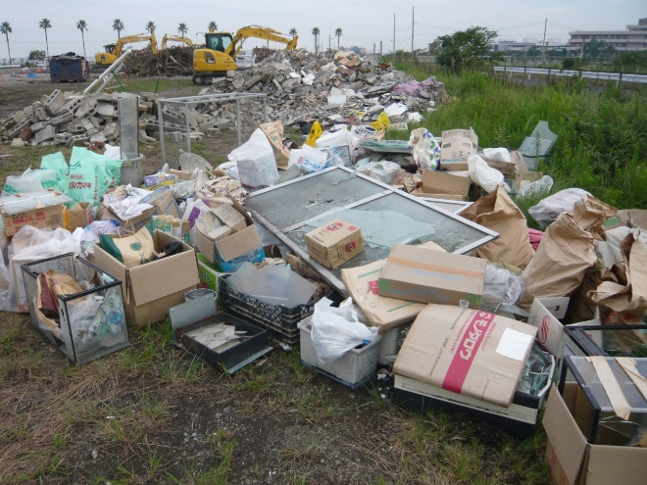
災害のイメージ（災害によって発生するごみ）
被災家屋を片付ける際に処分せざるをえなくなった家屋や家財、被災家屋を解体した際の部材などは災害廃棄物として扱われます。
東日本大震災（岩手県宮古市）
2018年台風21号（大阪府和泉市）
平成28年熊本地震（熊本県）
2018年台風21号（大阪府泉南市）
（左上、左下）出典：環境省災害廃棄物対策フォトチャンネル（http://kouikishori.env.go.jp/photo_channel/）
（右上）環境省近畿地方環境事務所提供、（右下）泉南市提供

Slide 6
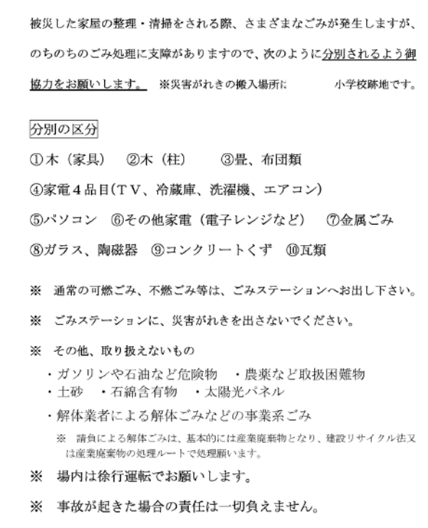
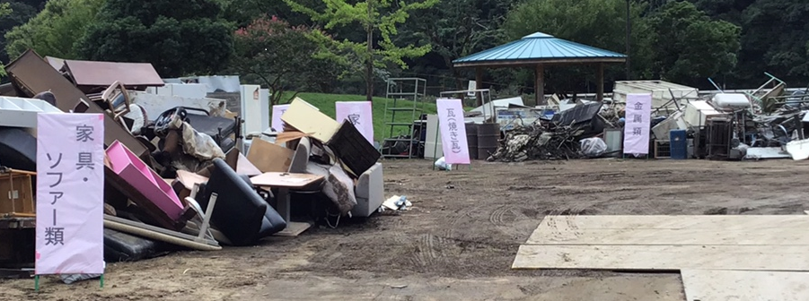
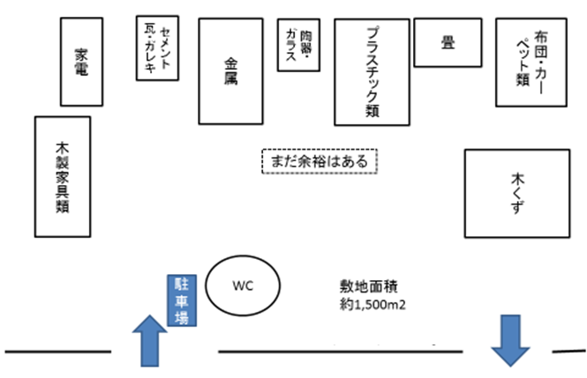
災害のイメージ（災害ごみの分別・搬出）
被災家屋を片付ける際に出てくるごみ（ここでは「災害ごみ」と呼びます。）を速やかに撤去・分別し、災害ごみの処理が迅速に進むと、結果として被災地の早期復旧・復興につながります。
過去の大規模災害時においても分別に協力いただくための取組みがなされてきました。
発災後の住民広報の例（分別のお願い）
災害ごみ集積所のイメージ
熊本県益城町の例
令和2年7月豪雨 八代市集積所
出典：環境省近畿地方環境事務所 提供資料

Slide 7
災害のイメージ（想定される被害）
各自治体で最も影響の大きい地震による地震被害想定結果や
想定最大規模の洪水浸水域（浸水深、浸水時間）などを挿入

Slide 8
研修メニュー
※ボランティア向け災害ごみ処理ハンドブック
の関連ページを右のように示しています。
ハンドブック案
〔モデル例〕P●●

Slide 9
テーマ①「災害ごみ」の
ボランティア活動の留意点
「災害ごみ」の片付け作業にあたり
次のような場面では、
どのようなことに困り・迷い、
それに対してどのように行動しますか？

Slide 10
問いの設定・研修の進め方
あなたは、被災された方のお宅で片付け作業にあたるボランティアです。現場でそれぞれの各問いの場面において、 【①困る・迷うことは何か】、 【②どう行動するか】を考えて、お手元の付箋紙に記載してください。
（問いの例）被災された方から、浸水で壊れた食器棚を片づける
依頼を受けた。食器棚から真っ二つに割れた湯呑が出てきた。
①困る・迷うことは何か
②どう行動するか
(例)ごみか大切な思い出の品かの
判断はできない？
(例)被災された方に対処方法を確認する。
(例)土のう袋しかない場合、中身の見えない袋に入れてよいか迷う。
(例)湯呑は透明なビニール袋に入れて分けておく？

Slide 11
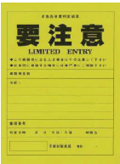
問い
（１）地震の後、応急危険度判定の結果、
「【要注意】瓦の落下に注意してください」と
判定された家への片づけ作業を依頼された。
（２）被災者宅から出た災害ごみが、家の中や敷地内に
あふれている。
①困る・迷うことは何か
②どう行動するか
①困る・迷うことは何か
②どう行動するか

Slide 12
問い
（３）『災害ごみ』に定義されない、生活ごみや災害で壊れた物
ではなさそうな家電（テレビやPC等）の搬出を依頼された。
（４）ガラスや陶器の食器の破片や、水没した冷蔵庫の中に
ある食材を袋に入れるよう現場のリーダーから指示を
受けたが、土砂を入れるために使った土のう袋しかない。
①困る・迷うことは何か
②どう行動するか
①困る・迷うことは何か
②どう行動するか

Slide 13
研修の進め方
設問ごとに【①困る・迷うことは何か】、【②どう行動するか】を
書いた付箋紙を模造紙に貼り付けてください。
①困る・迷うことは何か | ②どう行動するか
設問（１）
設問（２）
設問（３）
設問（４）

Slide 14
テーマ②「災害ごみ」の分類
「災害ごみ」はどのような種類に
分類することができるでしょうか？

Slide 15
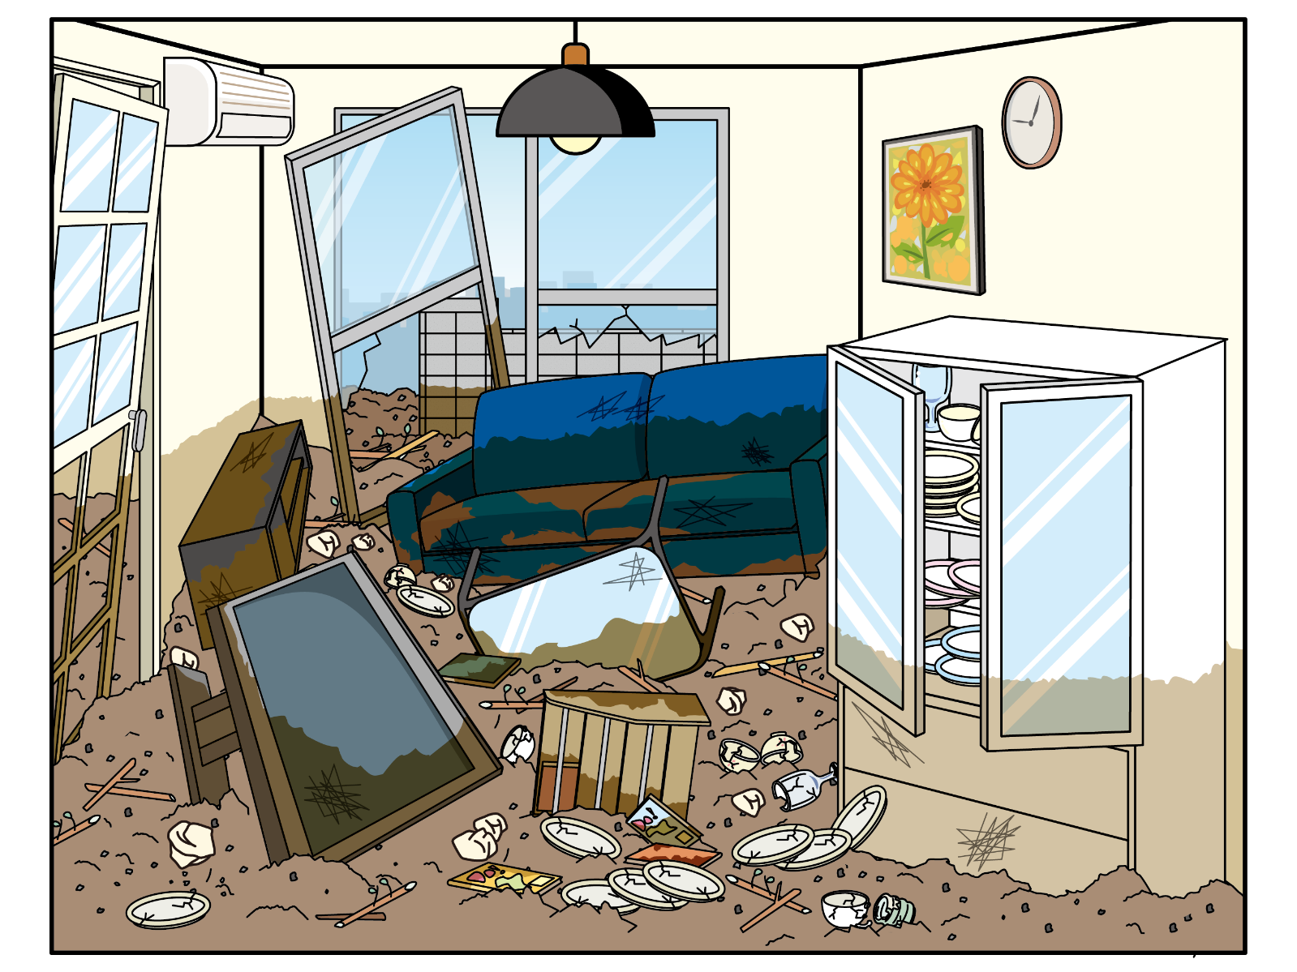
問いの設定
集積所や仮置場に持っていく際には、災害ごみを分別することが重要です。
あなたが、以下のような状況・立場に置かれた時、片付け作業を行いながら、
どのように災害ごみを分別するか、被災された方の気持ちになって考えてみましょう。
設 定
泥水で割れた
ガラス
あなたは、高齢者のお宅に災害ごみの片付けの支援に行くことになりました。
台風による大雨で、近くの河川が 氾濫し、自宅が床上浸水被害、瓦も風で飛ばされ落ちてしまいました。
戸建ての1階部分は、多くの家財が水につかってしまい、右のイラストのような状態で、片付け作業が必要です。
片付け作業を進めるうえで、それぞれの物をどのように区分しますか。
水害時の被災家屋のイメージ
床に積もった泥
泥水に押し流された
家具や家電

Slide 16

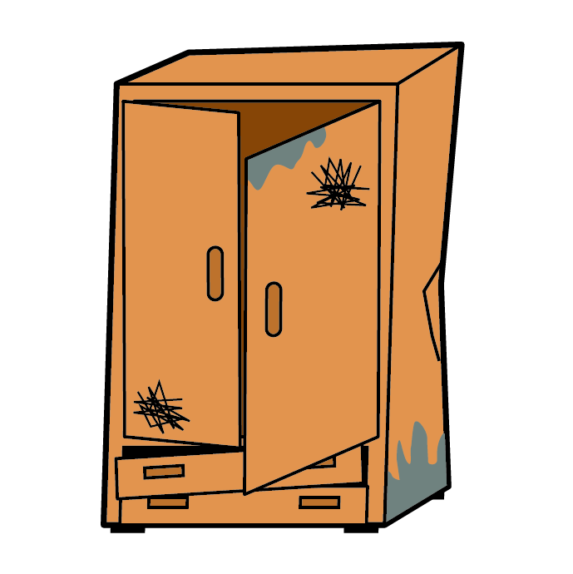




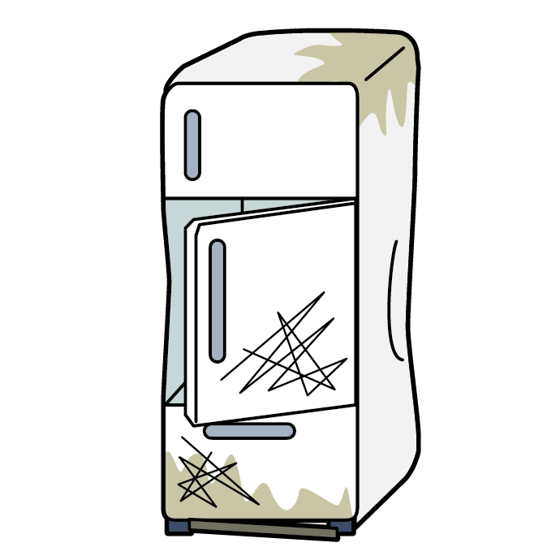



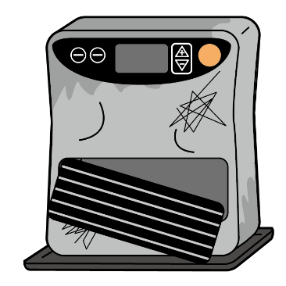






問い
被災した家屋の中には以下のようなものが散乱しています。
それぞれ災害ごみか、それ以外か分ける作業を行いましょう。
台風で壊れた
子供の自転車
台風で飛ばされて割れた瓦
中身の残った
カセットボンベ
水に浸かった
たんす
泥で汚れた
子供の表彰状
泥にまみれた
子供の教科書
水に浸かった
石油ストーブ
水没して壊れた冷蔵庫
たまった古雑誌
生ごみ
水で流された食器棚から落ちて壊れた食器
倉庫に置いていたまだ使えるテレビ
水に濡れた写真
使わなくなった衣類

Slide 17

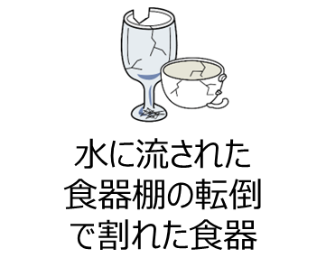

研修の進め方
それぞれの物が、模造紙の11種類に分けた区分に該当する災害ごみや生活ごみ、もしくは思い出の品のどれに該当するか、考えましょう。
当てはまる区分がなければ、模造紙には置かずに分けておいてください。
①可燃物 | ②金属くず | ③家電４品目、 PC | ④その他家電・ 小型家電
⑤布団、畳など | ⑥ガラス、 陶器類 | ⑦瓦類・石膏 ボード | ⑧太陽光パネル ・蓄電池
⑨危険物・処理 困難物 | ⑩生ごみ | ⑪その他のごみ
⑫思い出の品

Slide 18
テーマ③「災害ごみ」の運び出しの順番
車両にごみを積んで集積所に
運び入れる際、どのような順番で
ごみを載せればよいでしょうか？

Slide 19
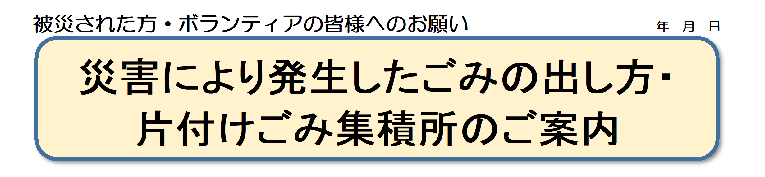
問いの設定
災害ごみの出し方についてお知らせがきました。
【ボランティア・住民へのチラシ例オモテ】
【 注意事項】
●冷蔵庫の中に入っている食品等はすべて出してください。
●透明・半透明な袋に入れてください。指定の袋でなくても
かまいません。
●バッテリーや薬品など危険なもの（消火器、ガスボンベ、
灯油、農薬等）は、受け入れません。
●ガラス片や釘などでケガをしないよう十分に注意してくだ
さい。
●片づけごみ集積所では、分別区分に従って、決められた場
所に置いてください。
場所：〇〇〇〇〇〇〇〇
開設期間： 〇月〇日まで ９：００～１６：００
※高齢者世帯等で、家の外にごみを運べない場合などは、
災害ボランティアセンター（電話：〇〇ー〇〇〇〇ー〇〇
〇〇）へ相談してください。
【問合せ先】
・分別について
〇〇市 〇〇課（電話：〇〇ー〇〇〇〇ー〇〇〇〇）
・収集について
〇〇市 〇〇課（電話：〇〇ー〇〇〇〇ー〇〇〇〇）
●災害により発生した家庭から出るごみ等の集積所
を設置します。
●通常の分別区分と異なり、「不燃物」を分ける必
要があります。
■仮置場で受け入れるごみ 家庭で災害により発生した以下のごみ
① 布団・衣類
② 金属ごみ
③ 家具類（プラスチック製含む）
④ 不燃物（瓦、食器等、コンクリートがら）
⑤ 畳
⑥その他（廃家電（冷蔵庫、洗濯機、エア
コン、テレビ）、小型家電、その他家電）
【持込できないごみ】
●生ごみは、通常のごみ収集日に、ごみステーショ
ンに出してください。
●産業廃棄物
出典：環境省近畿地方環境事務所 提供資料

Slide 20

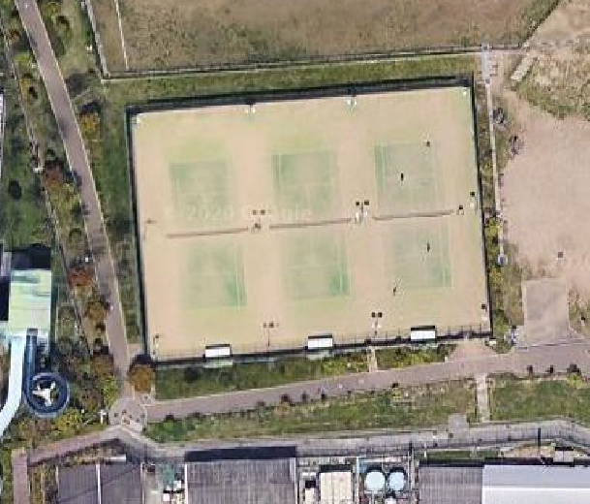
問いの設定
災害ごみの出し方についてお知らせがきました。
【ボランティア・住民へのチラシ例ウラ】
災害ごみ集積所の案内図
災害ごみ集積所の配置図
その他
（廃家電、小型家電、
その他の家電)
家具類
布団・
衣類
不燃物
畳
金属くず
入口
出口
出典：環境省近畿地方環境事務所 提供資料

Slide 21

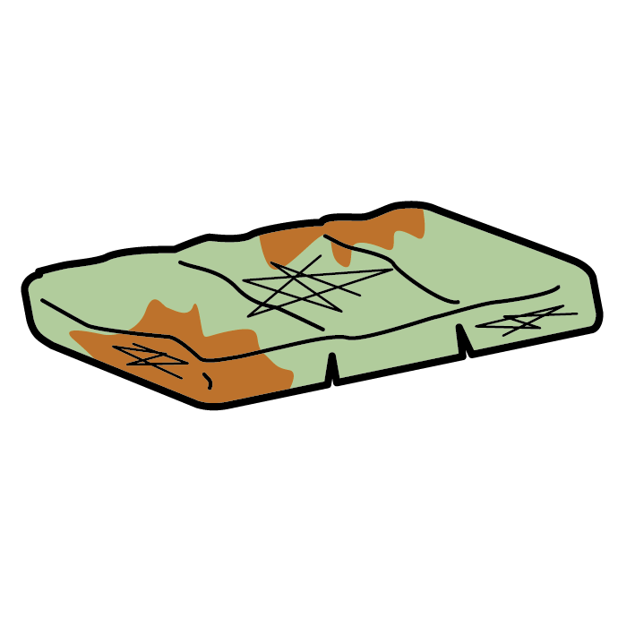



問い
あなたは、集積所にごみを運ぶトラックへの積込み作業を手伝っています。どのごみから積みますか？
C.食器棚の転倒
により割れた食器
A.水没して
壊れた冷蔵庫
B.濡れた布団
D.水に浸かったたんす
E.濡れた畳
F.台風で壊れた自転車
G.カセットボンベ

Slide 22
テーマ④「災害ごみ」のボランティア活動に
必要な装備
「災害ごみ」のボランティア活動には、
どのような服装・装備が必要でしょうか？

Slide 23
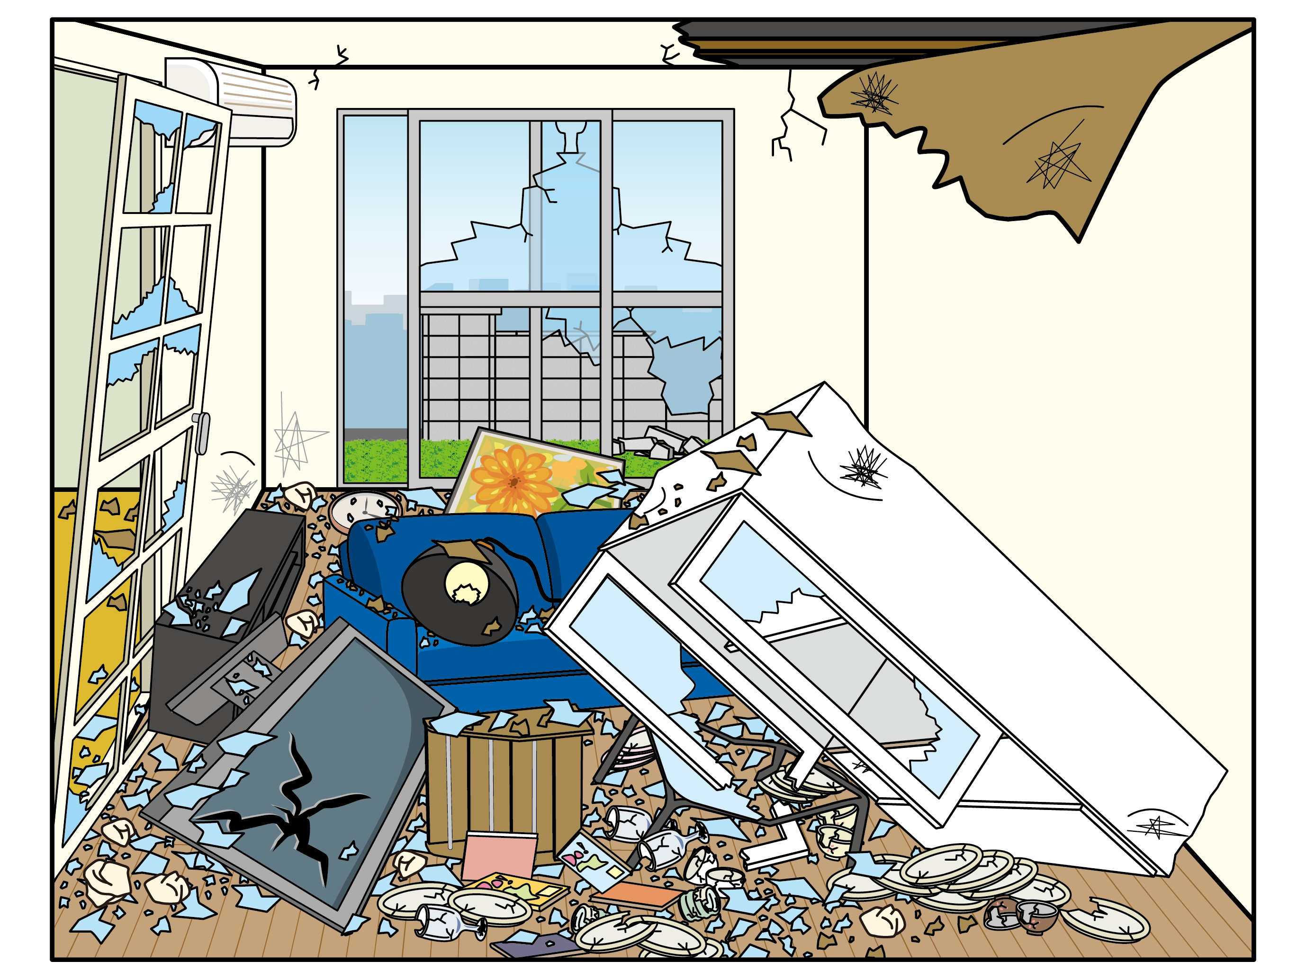
問い
どんな装備で災害ごみ処理にあたればよいでしょう？
以下の地震時・水害時の被災現場イメージを見て
必要なものを考え、お手元の付箋紙に書き出して下さい。
泥水で割れた
ガラス
地震時の被災家屋のイメージ
水害時の被災家屋のイメージ
落下した
吊り下げ電球
床に積もった泥
泥水に押し流された
家具や家電
揺れで外れて壊れた扉
転倒した家具と落下して壊れた収納物

